Slide 1

Les loisirs
Mercredi, 22 avril
Learning objective:
To understand at least 3
sentences about what we like
to do in different kinds of
weather.

Slide 2

Quel temps fait-il?
Il fait beau
Il y a du vent
Il y a du brouillard
Il fait froid
Il fait chaud
Il pleut
Il fait du
soleil
Il neige

Slide 3

Quel temps fait-il?
Il fait beau
Il y a du vent
Il y a du brouillard
Il fait froid
Il fait chaud
Il pleut
Il fait du
soleil
Il neige

Slide 4
Quel temps fait-il?
Il fait beau
Il y a du vent
Il y a du brouillard
Il fait froid
Il fait chaud
Il pleut
Il fait du
soleil
Il neige

Slide 5
Quel temps fait-il?
Il fait beau
Il y a du vent
Il y a du brouillard
Il fait froid
Il fait chaud
Il pleut
Il fait du
soleil
Il neige

Slide 6
Quel temps fait-il?
Il fait beau
Il y a du vent
Il y a du brouillard
Il fait froid
Il fait chaud
Il pleut
Il fait du
soleil
Il neige

Slide 7
Quel temps fait-il?
Il fait beau
Il y a du vent
Il y a du brouillard
Il fait froid
Il fait chaud
Il pleut
Il fait du
soleil
Il neige

Slide 8
Quel temps fait-il?
Il fait beau
Il y a du vent
Il y a du brouillard
Il fait froid
Il fait chaud
Il pleut
Il fait du
soleil
Il neige

Slide 9
Quel temps fait-il?
Il fait beau
Il y a du vent
Il y a du brouillard
Il fait froid
Il fait chaud
Il pleut
Il fait du
soleil
Il neige
Il fait froid

Slide 10

Quel temps fait-il?
Il fait beau
Il y a du vent
Il y a du brouillard
Il fait froid
Il fait chaud
Il pleut
Il fait du
soleil
Il neige

Slide 11
Quel temps fait-il?
Il fait beau
Il y a du vent
Il y a du brouillard
Il fait froid
Il fait chaud
Il pleut
Il fait du
soleil
Il neige

Slide 12
Quel temps fait-il?
Il fait beau
Il y a du vent
Il y a du brouillard
Il fait froid
Il fait chaud
Il pleut
Il fait du
soleil
Il neige

Slide 13
Quel temps fait-il?
Il fait beau
Il y a du vent
Il y a du brouillard
Il fait froid
Il fait chaud
Il pleut
Il fait du
soleil
Il neige

Slide 14
Quel temps fait-il?
Il fait beau
Il y a du vent
Il y a du brouillard
Il fait froid
Il fait chaud
Il pleut
Il fait du
soleil
Il neige

Slide 15
Quel temps fait-il?
Il fait beau
Il y a du vent
Il y a du brouillard
Il fait froid
Il fait chaud
Il pleut
Il fait du
soleil
Il neige

Slide 16
Quel temps fait-il?
Il fait beau
Il y a du vent
Il y a du brouillard
Il fait froid
Il fait chaud
Il pleut
Il fait du
soleil
Il neige

Slide 17
Quel temps fait-il?
Il fait beau
Il y a du vent
Il y a du brouillard
Il fait froid
Il fait chaud
Il pleut
Il fait du
soleil
Il neige
Il fait du soleil

Slide 18


Quel temps fait-il?
Il fait beau
Il y a du vent
Il y a du brouillard
Il fait froid
Il fait chaud
Il pleut
Il fait du
soleil
Il neige

Slide 19
Quel temps fait-il?
Il fait beau
Il y a du vent
Il y a du brouillard
Il fait froid
Il fait chaud
Il pleut
Il fait du
soleil
Il neige

Slide 20
Quel temps fait-il?
Il fait beau
Il y a du vent
Il y a du brouillard
Il fait froid
Il fait chaud
Il pleut
Il fait du
soleil
Il neige

Slide 21
Quel temps fait-il?
Il fait beau
Il y a du vent
Il y a du brouillard
Il fait froid
Il fait chaud
Il pleut
Il fait du
soleil
Il neige

Slide 22
Quel temps fait-il?
Il fait beau
Il y a du vent
Il y a du brouillard
Il fait froid
Il fait chaud
Il pleut
Il fait du
soleil
Il neige

Slide 23
Quel temps fait-il?
Il fait beau
Il y a du vent
Il y a du brouillard
Il fait froid
Il fait chaud
Il pleut
Il fait du
soleil
Il neige

Slide 24
Quel temps fait-il?
Il fait beau
Il y a du vent
Il y a du brouillard
Il fait froid
Il fait chaud
Il pleut
Il fait du
soleil
Il neige

Slide 25
Quel temps fait-il?
Il fait beau
Il y a du vent
Il y a du brouillard
Il fait froid
Il fait chaud
Il pleut
Il fait du
soleil
Il neige
Il fait beau

Slide 26
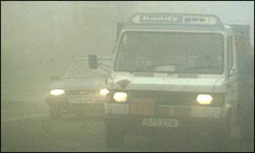
Quel temps fait-il?
Il fait beau
Il y a du vent
Il y a du brouillard
Il fait froid
Il fait chaud
Il pleut
Il fait du
soleil
Il neige

Slide 27
Quel temps fait-il?
Il fait beau
Il y a du vent
Il y a du brouillard
Il fait froid
Il fait chaud
Il pleut
Il fait du
soleil
Il neige

Slide 28
Quel temps fait-il?
Il fait beau
Il y a du vent
Il y a du brouillard
Il fait froid
Il fait chaud
Il pleut
Il fait du
soleil
Il neige

Slide 29
Quel temps fait-il?
Il fait beau
Il y a du vent
Il y a du brouillard
Il fait froid
Il fait chaud
Il pleut
Il fait du
soleil
Il neige

Slide 30
Quel temps fait-il?
Il fait beau
Il y a du vent
Il y a du brouillard
Il fait froid
Il fait chaud
Il pleut
Il fait du
soleil
Il neige

Slide 31
Quel temps fait-il?
Il fait beau
Il y a du vent
Il y a du brouillard
Il fait froid
Il fait chaud
Il pleut
Il fait du
soleil
Il neige

Slide 32
Quel temps fait-il?
Il fait beau
Il y a du vent
Il y a du brouillard
Il fait froid
Il fait chaud
Il pleut
Il fait du
soleil
Il neige

Slide 33
Quel temps fait-il?
Il fait beau
Il y a du vent
Il y a du brouillard
Il fait froid
Il fait chaud
Il pleut
Il fait du
soleil
Il neige
Il y a du brouillard

Slide 34

Quel temps fait-il?
Il fait beau
Il y a du vent
Il y a du brouillard
Il fait froid
Il fait chaud
Il pleut
Il fait du
soleil
Il neige

Slide 35
Quel temps fait-il?
Il fait beau
Il y a du vent
Il y a du brouillard
Il fait froid
Il fait chaud
Il pleut
Il fait du
soleil
Il neige

Slide 36
Quel temps fait-il?
Il fait beau
Il y a du vent
Il y a du brouillard
Il fait froid
Il fait chaud
Il pleut
Il fait du
soleil
Il neige

Slide 37
Quel temps fait-il?
Il fait beau
Il y a du vent
Il y a du brouillard
Il fait froid
Il fait chaud
Il pleut
Il fait du
soleil
Il neige

Slide 38
Quel temps fait-il?
Il fait beau
Il y a du vent
Il y a du brouillard
Il fait froid
Il fait chaud
Il pleut
Il fait du
soleil
Il neige

Slide 39
Quel temps fait-il?
Il fait beau
Il y a du vent
Il y a du brouillard
Il fait froid
Il fait chaud
Il pleut
Il fait du
soleil
Il neige

Slide 40
Quel temps fait-il?
Il fait beau
Il y a du vent
Il y a du brouillard
Il fait froid
Il fait chaud
Il pleut
Il fait du
soleil
Il neige

Slide 41
Quel temps fait-il?
Il fait beau
Il y a du vent
Il y a du brouillard
Il fait froid
Il fait chaud
Il pleut
Il fait du
soleil
Il neige
Il neige

Slide 42

Quel temps fait-il?
Il fait beau
Il y a du vent
Il y a du brouillard
Il fait froid
Il fait chaud
Il pleut
Il fait du
soleil
Il neige

Slide 43
Quel temps fait-il?
Il fait beau
Il y a du vent
Il y a du brouillard
Il fait froid
Il fait chaud
Il pleut
Il fait du
soleil
Il neige

Slide 44
Quel temps fait-il?
Il fait beau
Il y a du vent
Il y a du brouillard
Il fait froid
Il fait chaud
Il pleut
Il fait du
soleil
Il neige

Slide 45
Quel temps fait-il?
Il fait beau
Il y a du vent
Il y a du brouillard
Il fait froid
Il fait chaud
Il pleut
Il fait du
soleil
Il neige

Slide 46
Quel temps fait-il?
Il fait beau
Il y a du vent
Il y a du brouillard
Il fait froid
Il fait chaud
Il pleut
Il fait du
soleil
Il neige

Slide 47
Quel temps fait-il?
Il fait beau
Il y a du vent
Il y a du brouillard
Il fait froid
Il fait chaud
Il pleut
Il fait du
soleil
Il neige

Slide 48
Quel temps fait-il?
Il fait beau
Il y a du vent
Il y a du brouillard
Il fait froid
Il fait chaud
Il pleut
Il fait du
soleil
Il neige

Slide 49
Quel temps fait-il?
Il fait beau
Il y a du vent
Il y a du brouillard
Il fait froid
Il fait chaud
Il pleut
Il fait du
soleil
Il neige
Il fait chaud

Slide 50

Quel temps fait-il?
Il fait beau
Il y a du vent
Il y a du brouillard
Il fait froid
Il fait chaud
Il pleut
Il fait du
soleil
Il neige

Slide 51
Quel temps fait-il?
Il fait beau
Il y a du vent
Il y a du brouillard
Il fait froid
Il fait chaud
Il pleut
Il fait du
soleil
Il neige

Slide 52
Quel temps fait-il?
Il fait beau
Il y a du vent
Il y a du brouillard
Il fait froid
Il fait chaud
Il pleut
Il fait du
soleil
Il neige

Slide 53
Quel temps fait-il?
Il fait beau
Il y a du vent
Il y a du brouillard
Il fait froid
Il fait chaud
Il pleut
Il fait du
soleil
Il neige

Slide 54
Quel temps fait-il?
Il fait beau
Il y a du vent
Il y a du brouillard
Il fait froid
Il fait chaud
Il pleut
Il fait du
soleil
Il neige

Slide 55
Quel temps fait-il?
Il fait beau
Il y a du vent
Il y a du brouillard
Il fait froid
Il fait chaud
Il pleut
Il fait du
soleil
Il neige

Slide 56
Quel temps fait-il?
Il fait beau
Il y a du vent
Il y a du brouillard
Il fait froid
Il fait chaud
Il pleut
Il fait du
soleil
Il neige

Slide 57
Quel temps fait-il?
Il fait beau
Il y a du vent
Il y a du brouillard
Il fait froid
Il fait chaud
Il pleut
Il fait du
soleil
Il neige
Il y a du vent

Slide 58

Quel temps fait-il?
Il fait beau
Il y a du vent
Il y a du brouillard
Il fait froid
Il fait chaud
Il pleut
Il fait du
soleil
Il neige

Slide 59
Quel temps fait-il?
Il fait beau
Il y a du vent
Il y a du brouillard
Il fait froid
Il fait chaud
Il pleut
Il fait du
soleil
Il neige

Slide 60
Quel temps fait-il?
Il fait beau
Il y a du vent
Il y a du brouillard
Il fait froid
Il fait chaud
Il pleut
Il fait du
soleil
Il neige

Slide 61
Quel temps fait-il?
Il fait beau
Il y a du vent
Il y a du brouillard
Il fait froid
Il fait chaud
Il pleut
Il fait du
soleil
Il neige

Slide 62
Quel temps fait-il?
Il fait beau
Il y a du vent
Il y a du brouillard
Il fait froid
Il fait chaud
Il pleut
Il fait du
soleil
Il neige

Slide 63
Quel temps fait-il?
Il fait beau
Il y a du vent
Il y a du brouillard
Il fait froid
Il fait chaud
Il pleut
Il fait du
soleil
Il neige

Slide 64
Quel temps fait-il?
Il fait beau
Il y a du vent
Il y a du brouillard
Il fait froid
Il fait chaud
Il pleut
Il fait du
soleil
Il neige

Slide 65
Quel temps fait-il?
Il fait beau
Il y a du vent
Il y a du brouillard
Il fait froid
Il fait chaud
Il pleut
Il fait du
soleil
Il neige

Slide 66
Quel temps fait-il?
Il fait beau
Il y a du vent
Il y a du brouillard
Il fait froid
Il fait chaud
Il pleut
Il fait du
soleil
Il neige
Il pleut

Slide 67

je fais de la natation

Slide 68

je joue au tennis

Slide 69

je joue au foot

Slide 70

je joue au basket

Slide 71

je joue aux jeux de console

Slide 72

j’écoute de la musique

Slide 73

je fais du vélo

Slide 74
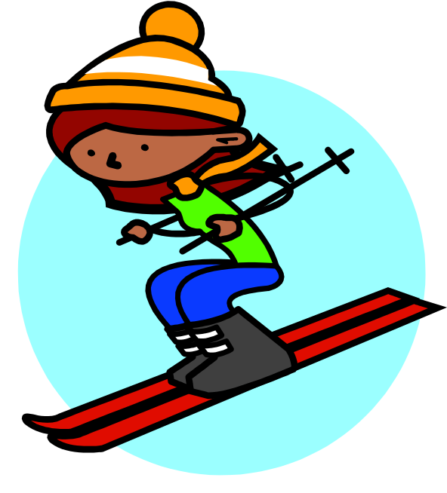
je fais du ski

Slide 75

Quand il fait froid …
Pass the parcel
When the music stops, 2 people will say what they do in what kinds of weather. Everyone else will judge whether it makes sense!

Slide 76


Quand il fait mauvais…
Je reste chez moi!!

